Slide 1
Quem sou eu?
Apresentação Pessoal

Slide 2
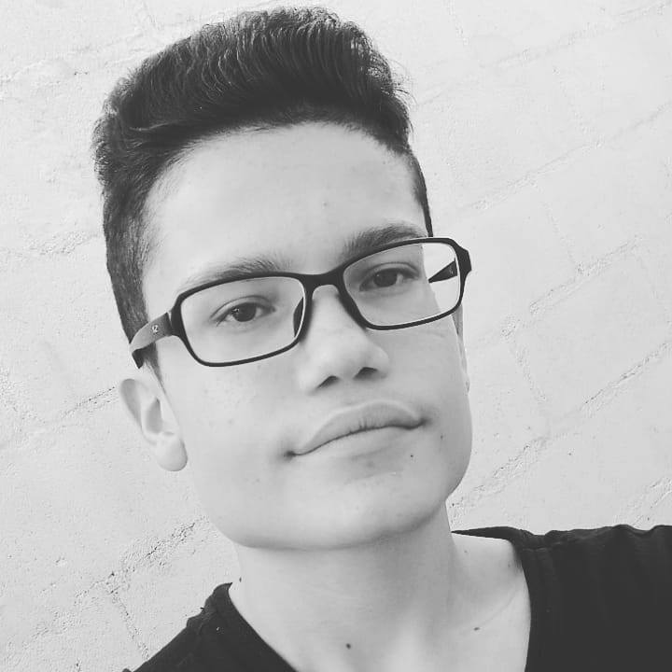
Apresentação
Meu nome é Paulo Ribeiro;
Tenho 20 anos de idade;
Sou Assistente de Produção na Forming Tubing.

Slide 3
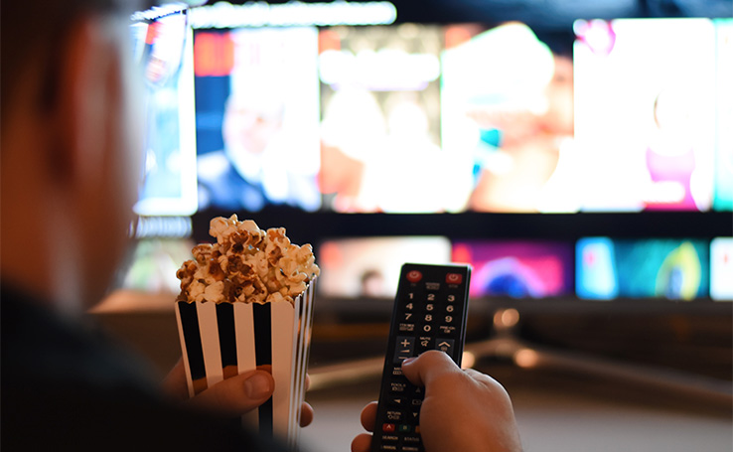

MEUS GOSTOS
Jogos Digitais
Filmes e Séries

Slide 4


HOBBIES
Ser Voluntário
Jogar Vôlei

Slide 5
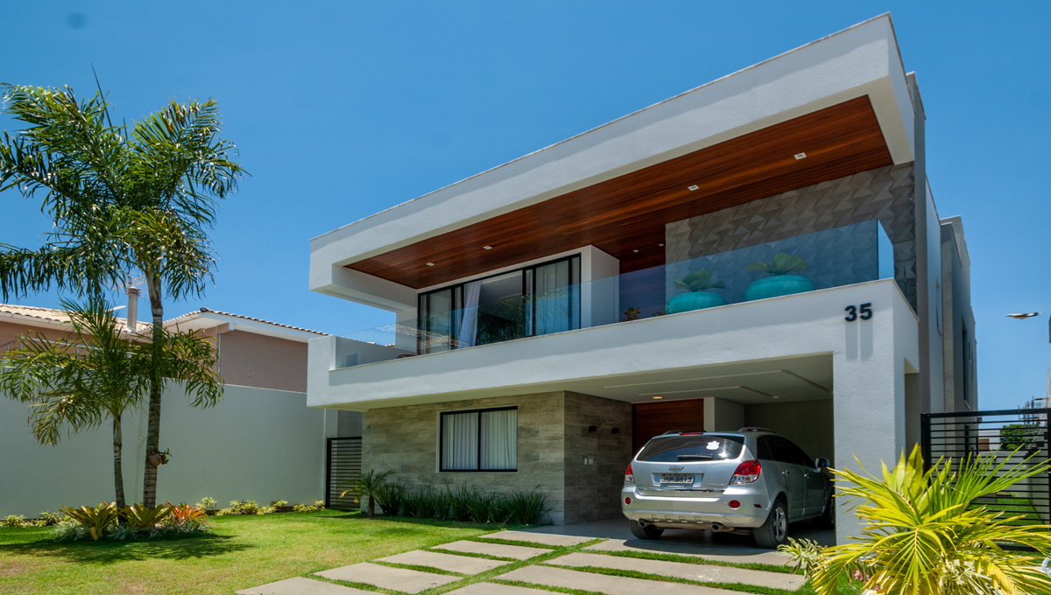

SONHOS
Trabalhar na Construção Civil
Casa própria

